Slide 1


Slide 2

Il convient de lancer le mode diaporama pour la diffusion de la leçon en classe
Réservé à l’enseignant (e)

Slide 3




Pictogrammes
Réservé à l’enseignant (e)
L’enseignant (e) parle
Diffusion d’un média
Média en cours de diffusion
Fin du média. Passer au slide suivant
Expliquer, donner une consigne
Désigner un élève

Slide 4
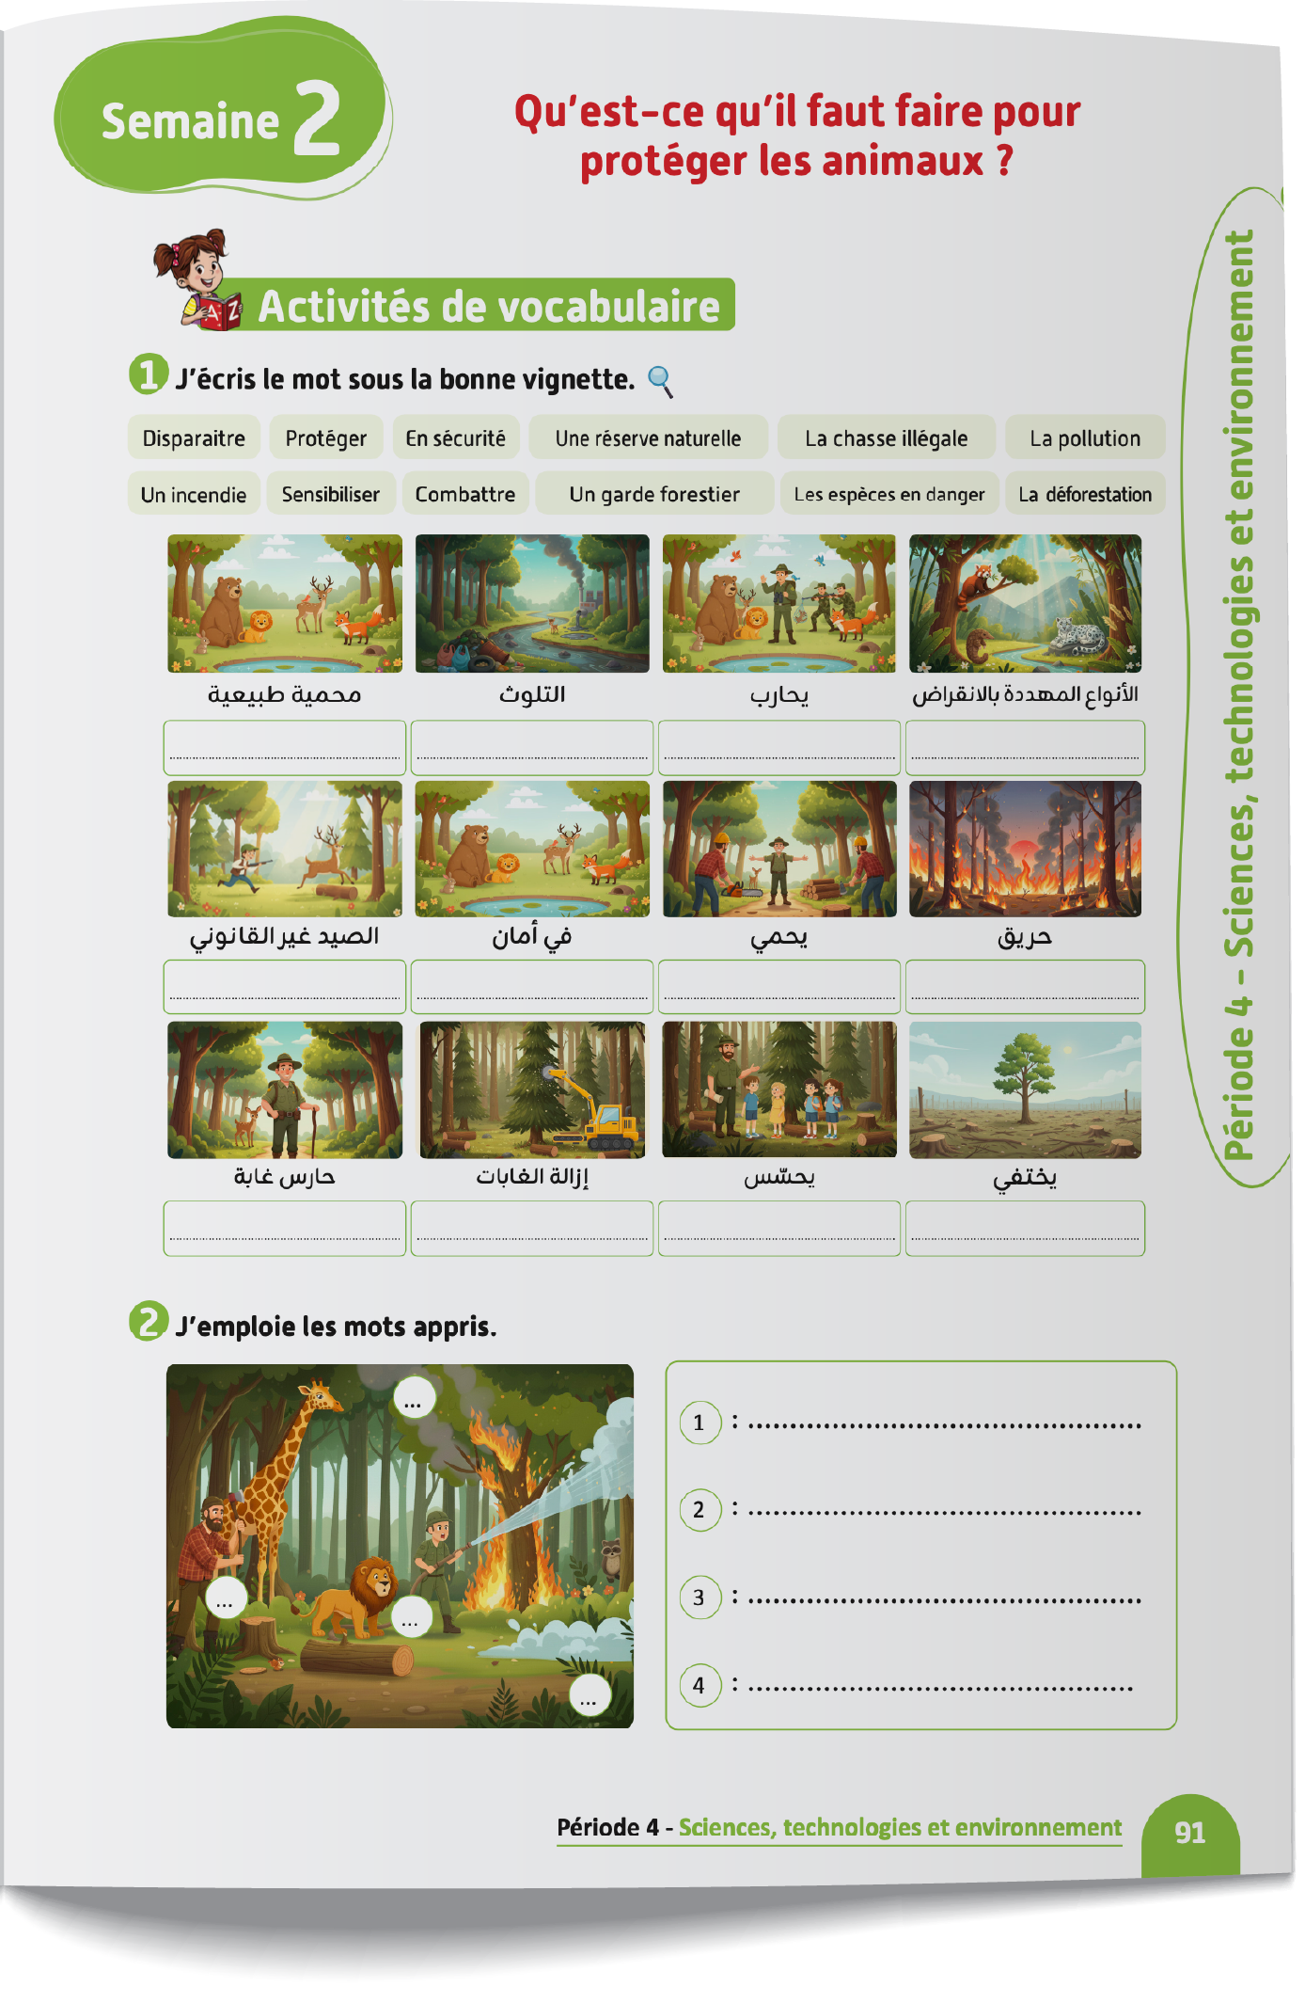
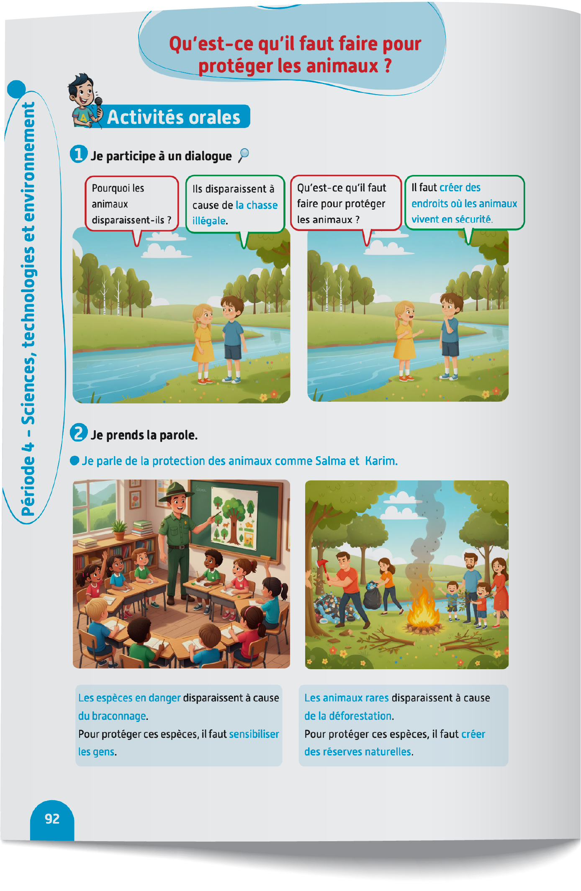
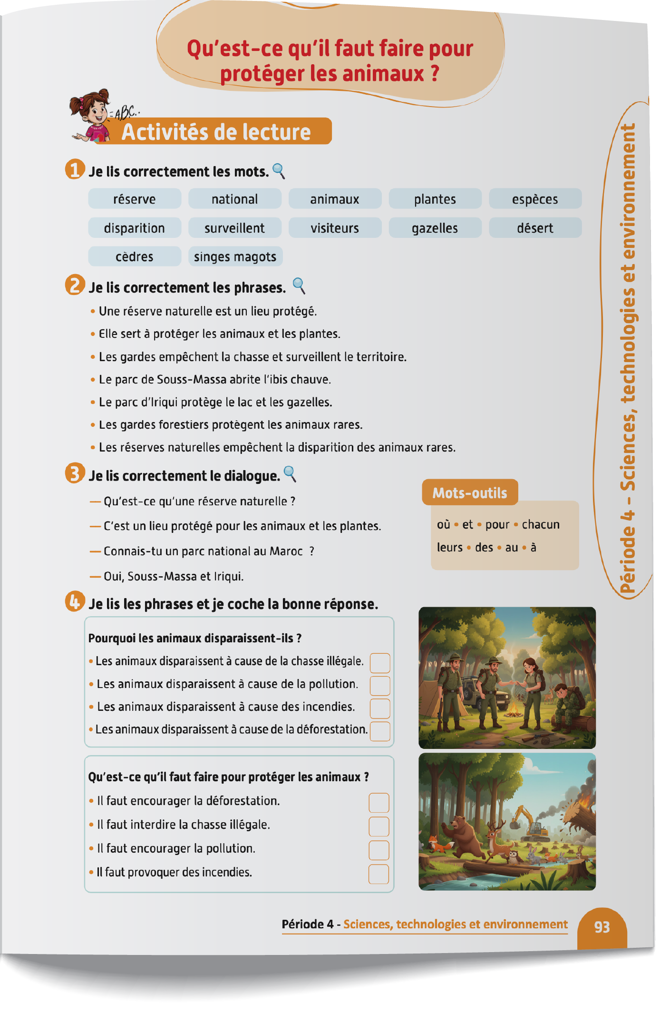
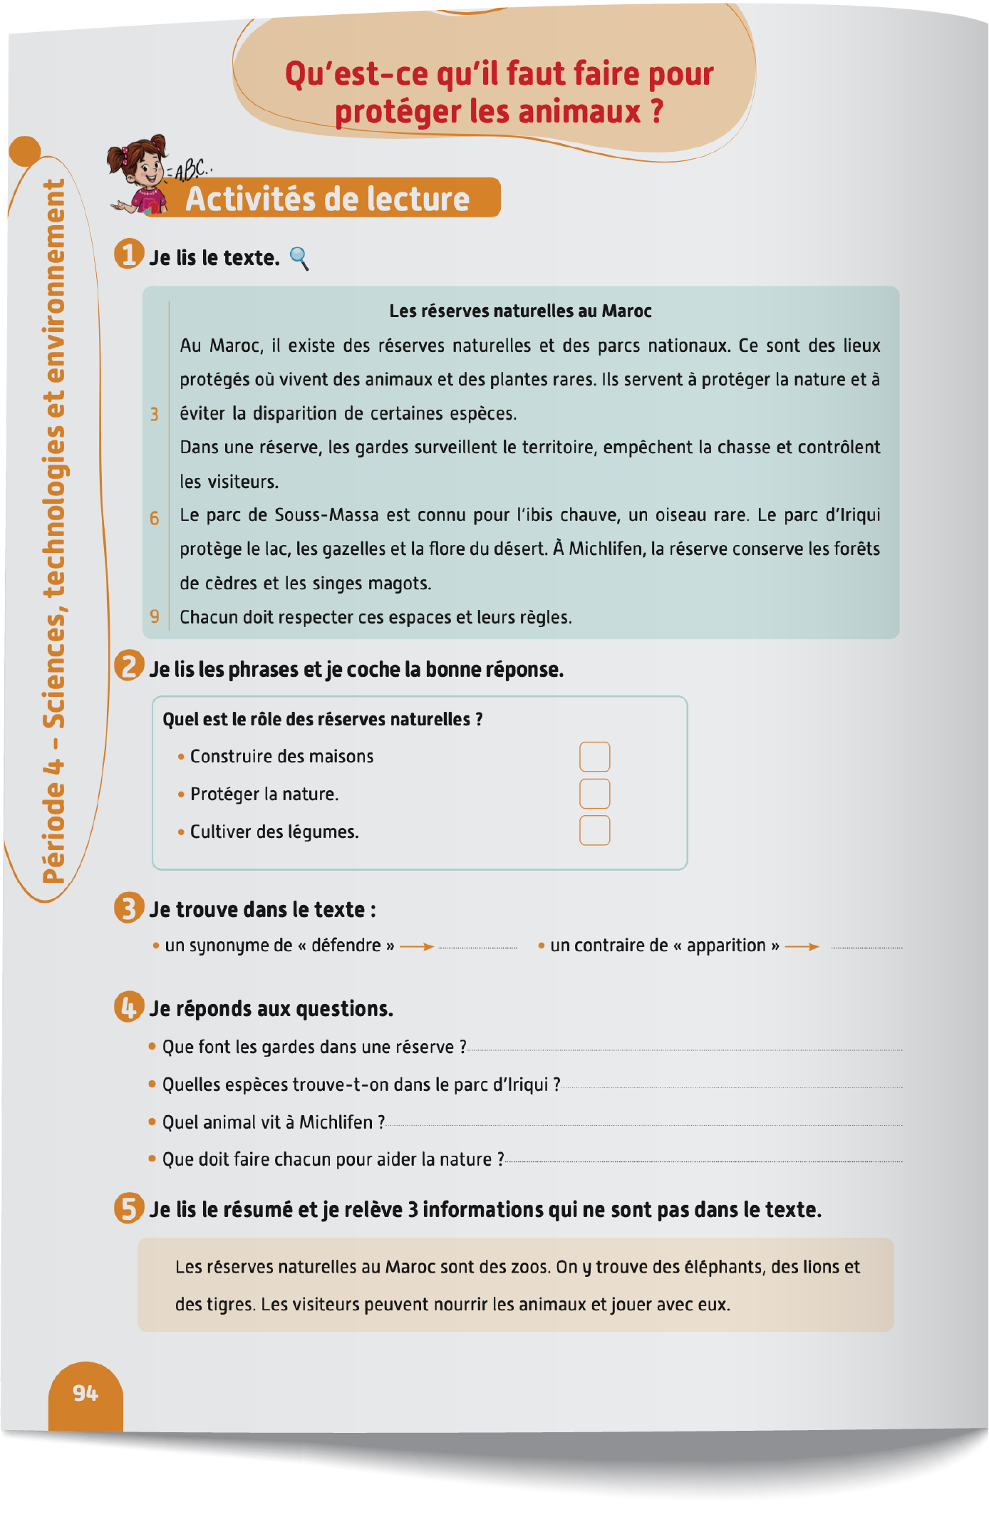
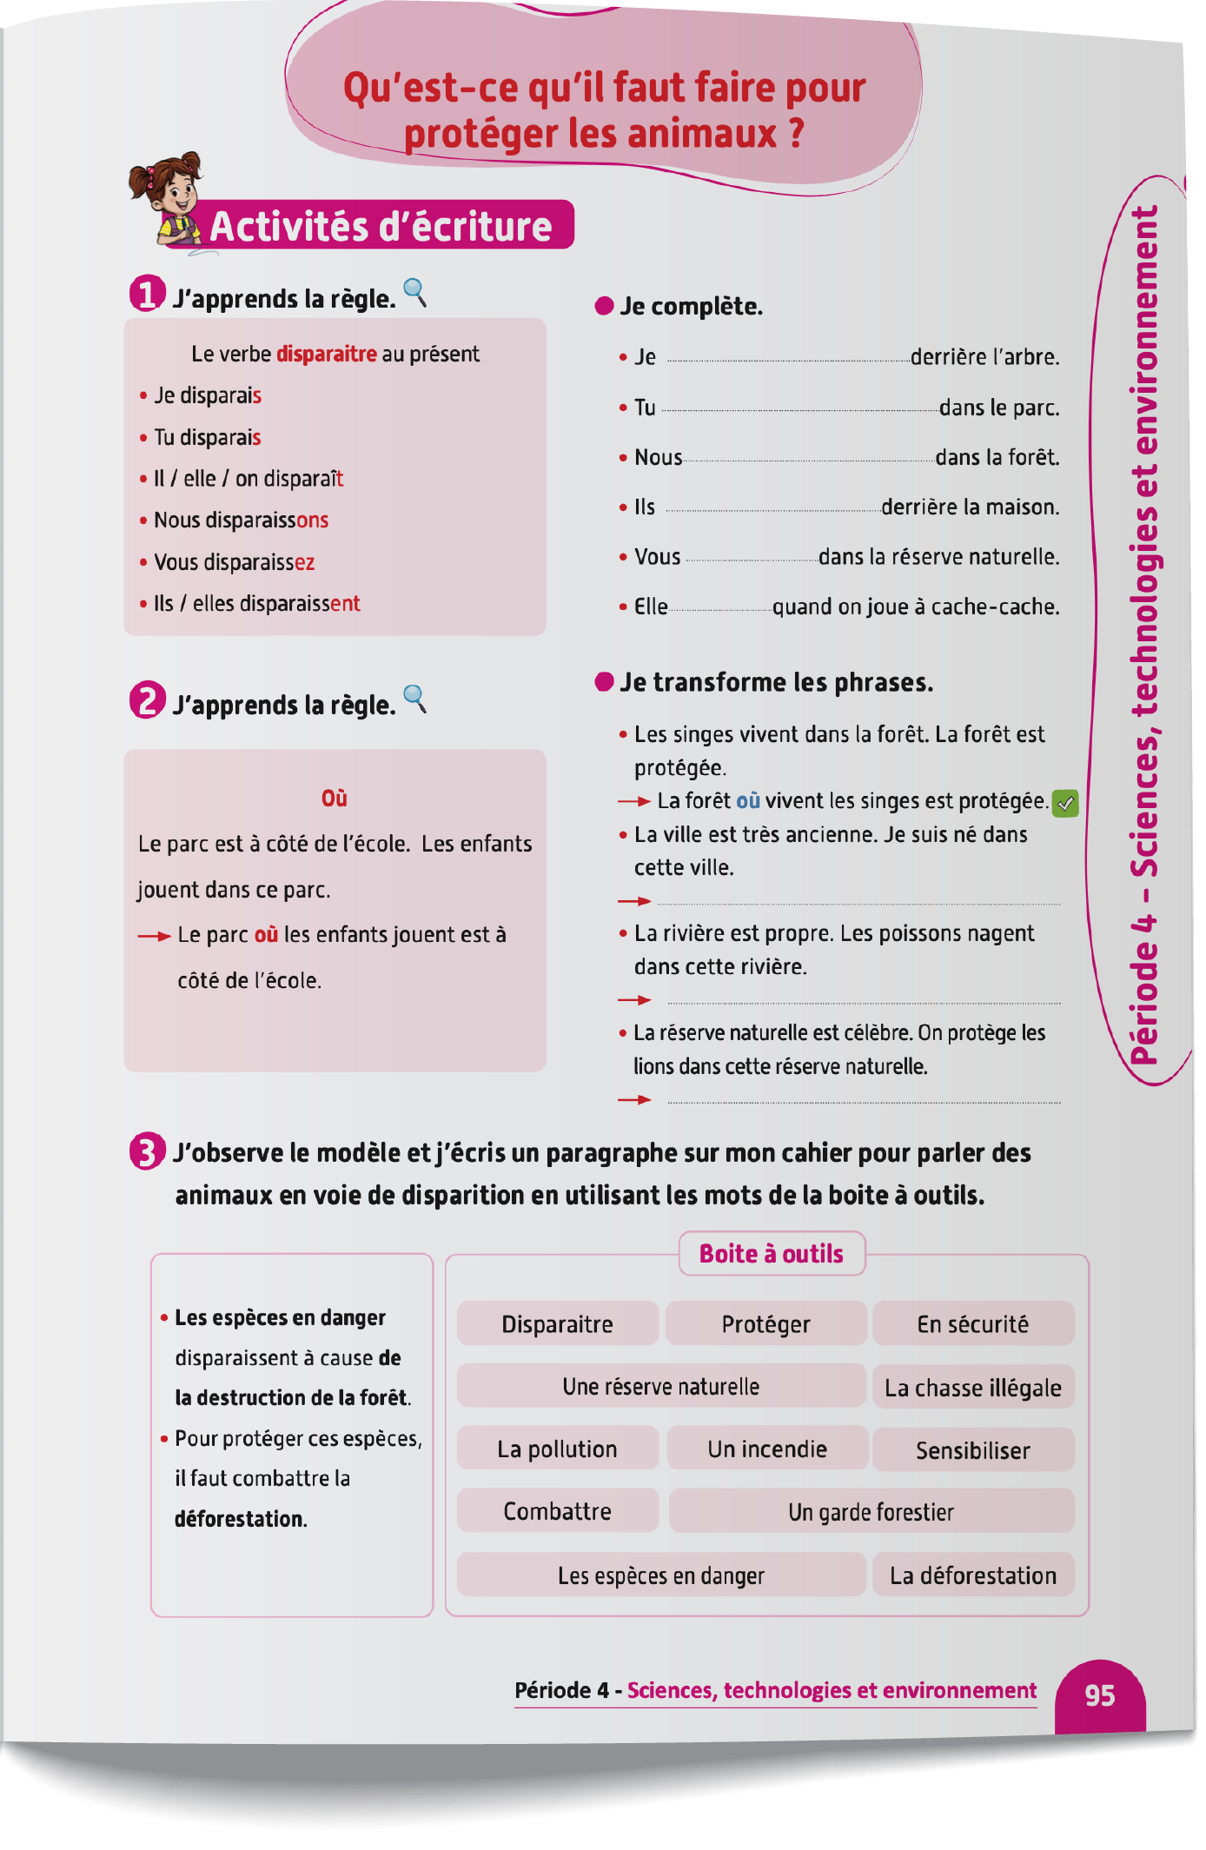
Contenu de la semaine
Réservé à l’enseignant (e)

Slide 5

Organisation de la semaine
Réservé à l’enseignant (e)
Séance 1
Séance 4
Présentation du vocabulaire
Exploitation du vocabulaire
Activités de vocabulaire sur livret
Oral – Dialogue
Lecture – Texte ( fluidité et compréhension)
Séance 2
Séance 5
Oral – Acte de parole 1
Ecrit – Point de langue 1
Lecture – Mots avec difficultés
Oral – Prise de parole
Ecriture – Texte
Séance 3
Séance 6
Oral - Acte de parole 2
Ecrit – Point de langue 2
Lecture – Phrases
Révision
Lecture offerte

Slide 6



Plan de la séance 3
Réservé à l’enseignant (e)
1. Acte de parole
Poser la question : Qu’est-ce qu’il faut faire pour protéger ___________ ?
Répondre à la question : Qu’est-ce qu’il faut faire pour protéger _______ ?
Point de langue : le pronom relatif « où ».
Lecture de phrases.

Slide 7



Bonjour les enfants ! La leçon de français commence maintenant. Soyez attentifs.

Slide 8

Aujourd’hui, nous allons apprendre à poser une question avec Majd et Nada. Soyez attentifs.

Slide 9




Lecture de la vidéo.

Slide 10
Maintenant, nous allons apprendre à poser les questions comme Majd et Nada. Répétons ensemble.
Qu’est-ce qu’il faut faire pour protéger les animaux ?
Qu’est-ce qu’il faut faire pour protéger les forêts ?

Slide 11

Maintenant, nous allons apprendre à répondre aux questions : « Qu’est-ce qu’il faut faire pour protéger les animaux ? ». « Qu’est-ce qu’il faut faire pour protéger les forêts ? ».

Slide 12

Maintenant, nous allons apprendre à répondre comme Majd et Nada. Répétons ensemble.

Slide 13
Répétons ensemble.
Il faut créer des endroits où les animaux vivent en sécurité.
Il faut créer des zones où la déforestation est interdite.

Slide 14
Voici d’autres exemples :
Il faut créer des endroits où la chasse illégale est interdite.
Il faut créer des zones où les forêts sont protégées.

Slide 15




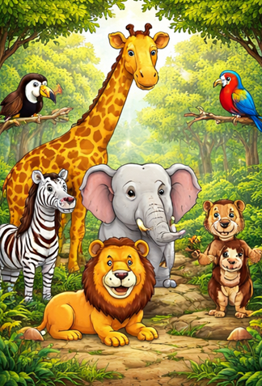
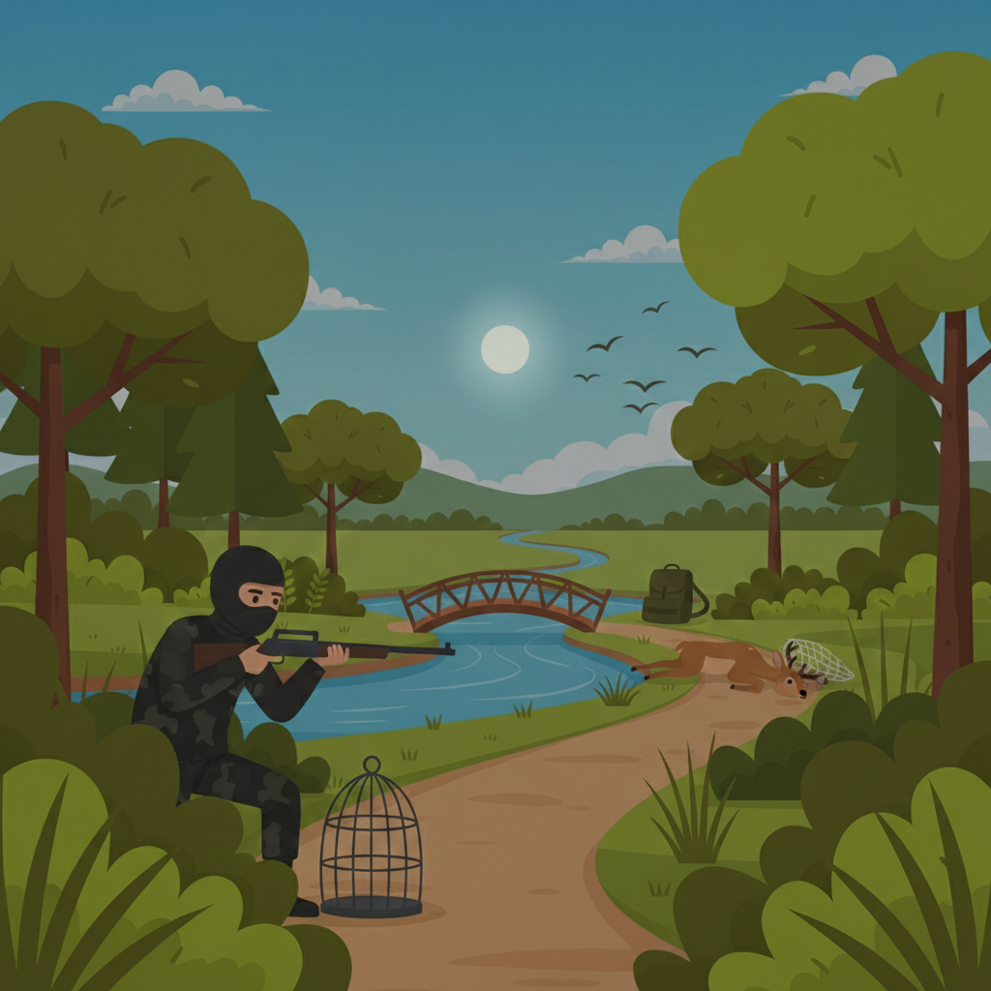

Qui veut passer au tableau pour jouer la scène ?
Qu’est-ce qu’il faut faire pour protéger _________ ?
Il faut _________ .

Slide 16
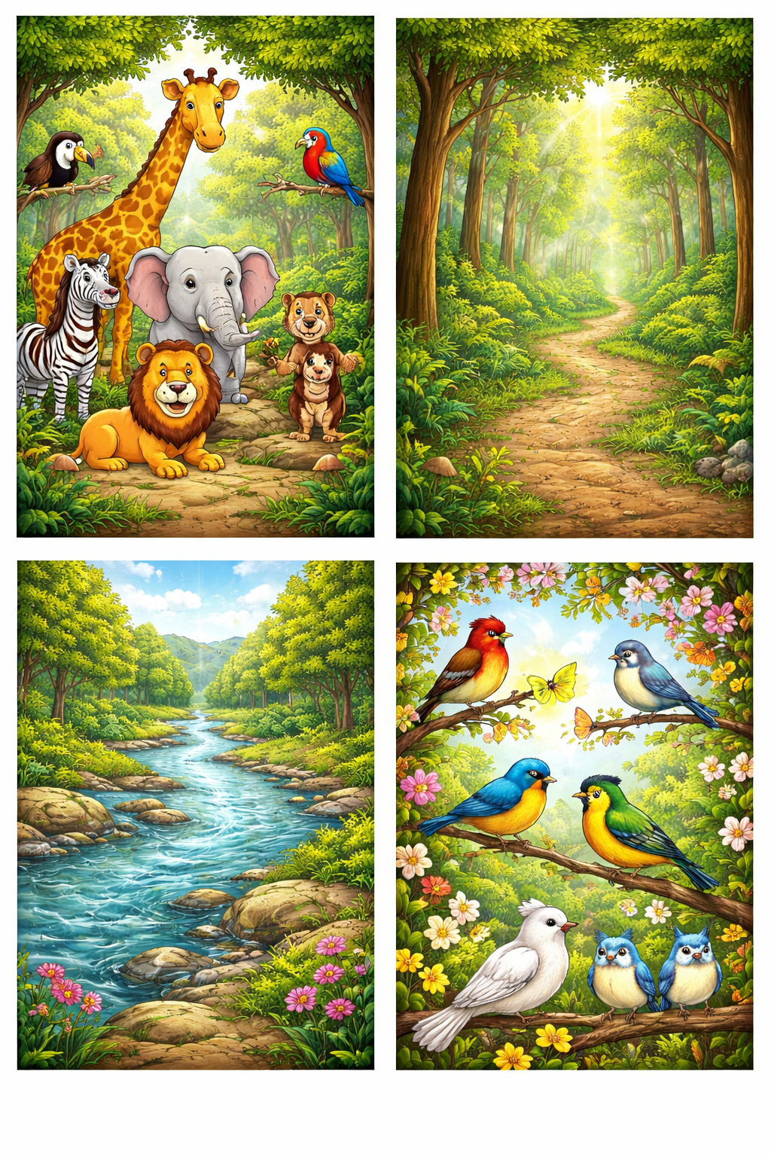

Qui veut passer au tableau pour jouer la scène ?
Qu’est-ce qu’il faut faire pour protéger _________ ?
Il faut protéger les forêts _________ .

Slide 17

Qui veut passer au tableau pour jouer la scène ?
Qu’est-ce qu’il faut faire pour protéger _________ ?
Il faut _________ .

Slide 18

Qui veut passer au tableau pour jouer la scène ?
Qu’est-ce qu’il faut faire pour protéger _________ ?
Il faut _________ .

Slide 19


Chacun joue le dialogue avec son voisin.
Qu’est-ce qu’il faut faire pour protéger _____________ ?
Il faut ______________.

Slide 20
Plan de la séance 3
Réservé à l’enseignant (e)
Poser la question : Qu’est-ce qu’il faut faire pour protéger ____________ ?
Répondre à la question : Qu’est-ce qu’il faut faire pour protéger _______ ?
2. Ecrit : Point de langue
Point de langue : le pronom relatif « où ».
Lecture de phrases.

Slide 21
Maintenant, nous allons apprendre à utiliser le pronom relatif « où ».
Où

Slide 22


Lecture de la vidéo.

Slide 23
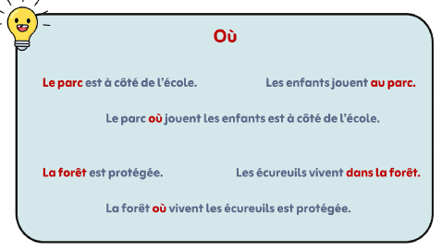
Répétons ensemble.
Pour relier deux phrases qui parlent d’un lieu et éviter la répétition j’utilise le pronom relatif où.

Slide 24

Prenez vos cahiers.

Slide 25
Sur vos cahiers, reliez les deux phrases en utilisant « où ».
Les singes vivent dans la forêt.
La forêt est protégée.

Slide 26
Qui veut lire sa phrase ?

Slide 27
Corrigez.
La forêt où vivent les singes est protégée.

Slide 28
Sur vos cahiers, reliez les deux phrases en utilisant « où ».
Le parc est amusant.
Les enfants jouent dans le parc.

Slide 29
Qui veut lire sa phrase ?

Slide 30
Corrigez.
Le parc où jouent les enfants est amusant.

Slide 31
Sur vos cahiers, reliez les deux phrases en utilisant « où ».
Karim va à l’école.
L’école est très jolie.

Slide 32
Qui veut lire sa phrase ?

Slide 33
Corrigez.
L’école où va Karim est très jolie.

Slide 34
Prenez vos livrets à la page 95.

Slide 35
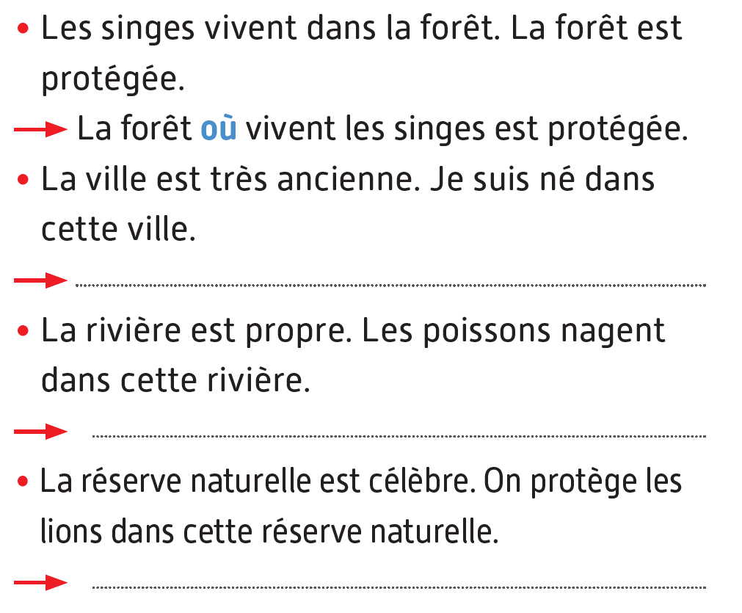

Vous allez faire l’activité 2. Je vais expliquer la consigne et passer entre les rangs pour vous aider.

Slide 36
Corrigez.
La ville où je suis né est très ancienne.
La rivière où nagent les poissons est propre.
La réserve naturelle où on protège les lions est célèbre.

Slide 37
Plan de la séance 3
Réservé à l’enseignant (e)
Poser la question : Qu’est-ce qu’il faut faire pour protéger _________ ?
Répondre à la question : Qu’est-ce qu’il faut faire pour protéger ______ ?
Point de langue : le pronom relatif « où ».
3. Lecture
Lecture de phrases.

Slide 38

Maintenant, nous allons faire de la lecture.

Slide 39
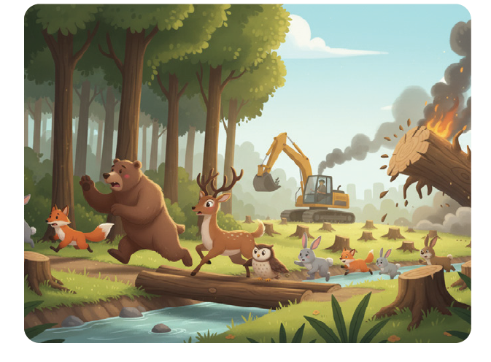
Observez cette image et lisez la question. Je vais vous proposer des réponses.
Qu’est-ce qu’il faut faire pour protéger les animaux ?

Slide 40

Prenez vos ardoises.

Slide 41
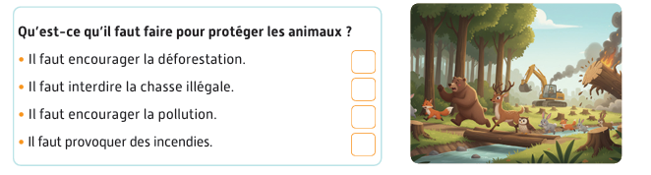

Ecrivez le numéro de la bonne réponse sur votre ardoise (1, 2, 3 ou 4).

Slide 42

Levez vos ardoises.

Slide 43
La bonne réponse est : « 2. il faut interdire la chasse illégale. ». Qui veut lire et expliquer la réponse ?
X

Slide 44
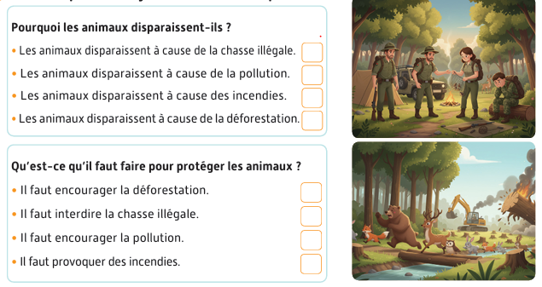

Prenez vos livrets à la page 93. Avec votre voisin, vous allez lire et répondre à la question de l’activité 4. Je vais circuler entre les rangs pour vous aider.

Slide 45
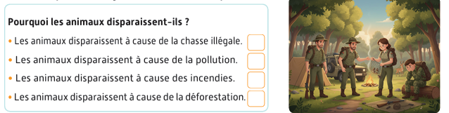
La bonne réponse est : « Les animaux disparaissent à cause de la chasse illégale. » Qui veut lire et expliquer la réponse ?
X

Slide 46
Notez les devoirs à faire à la maison. Vous allez lire et recopier le dialogue de la page 93.

Slide 47


La séance d’aujourd’hui est terminée. A bientôt.

